Slide 1
Meios
de
Transmissão

Slide 2
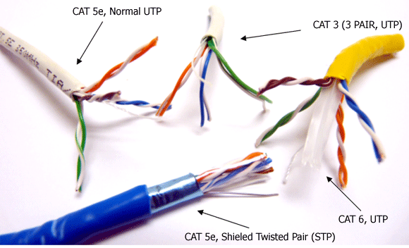
- Par Trançado

Slide 3
- Par Trançado
Categoria | Descrição
1 e 2 | Sistema de telefonia
3 | 16 Mbps
4 | 20 Mbps
5 | 100 Mbps
5e | 1 Gbps
6 | 10 Gbps com distância de até 55 metros
6a | 10 Gbps com distância de até 100 metros
7 | 10 Gbps com distância de até 100 metros, poderá ser utilizado no padrão de 100 Gbps com foco em blindagem.
OBS.:
UTP (Unshielded Twisted Pair) – Sem blindagem.
STP (Shielded Twisted Pair) – Com blindagem. Possui dois tipos: 100 Ohms com 100 Mbps e 150 Ohms com 300 Mpbs
Notes:
300 Ohms usado em token ring apenas.

Slide 4
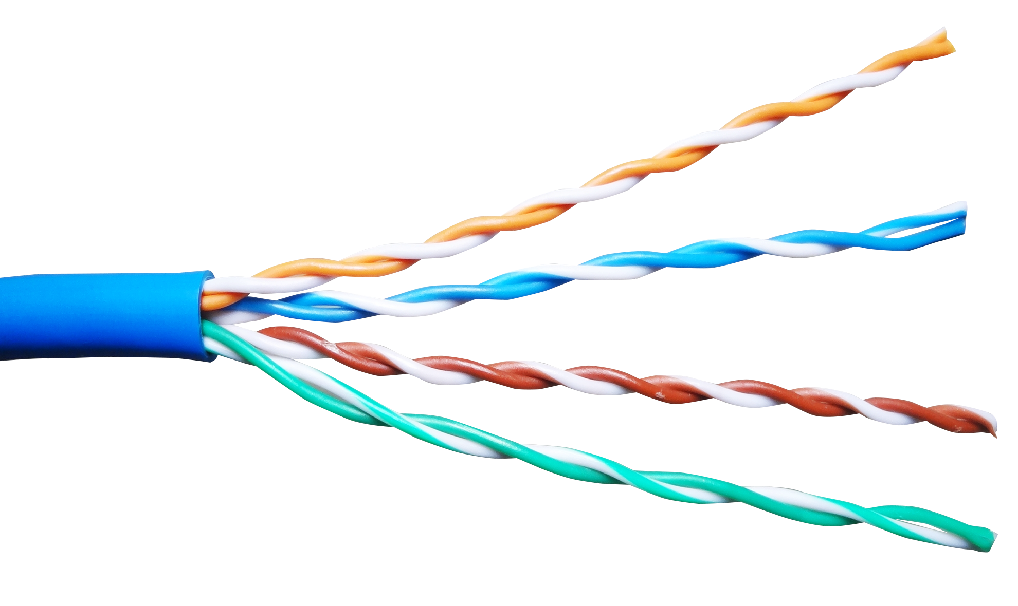
- Par Trançado UTP

Slide 5
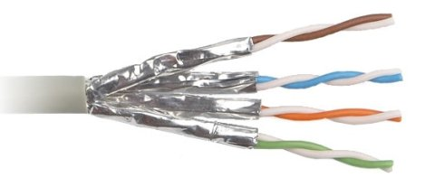
- Par Trançado STP

Slide 6
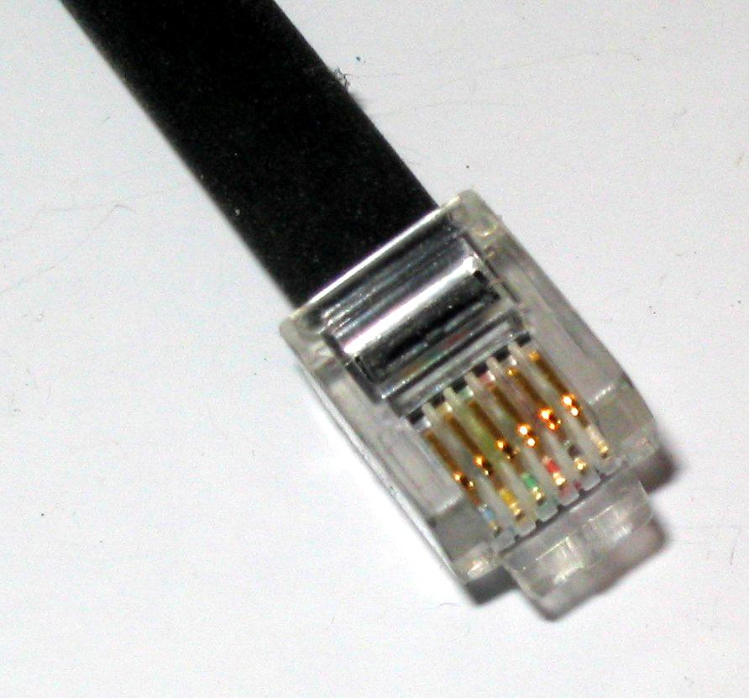
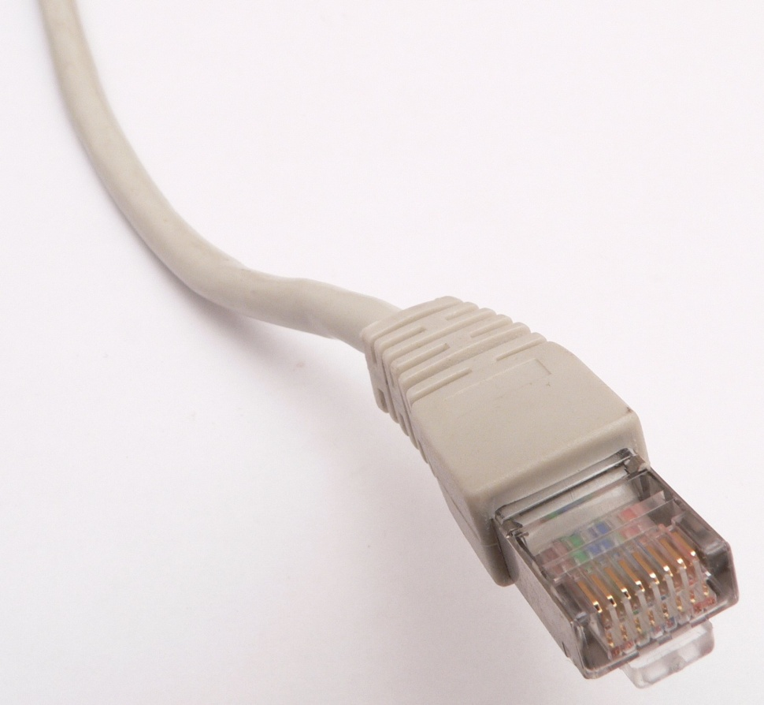
- Par Trançado
- Conectores
RJ11
RJ45

Slide 7
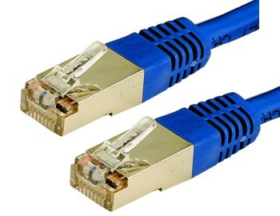
- Par Trançado
- Conectores
RJ45 BLINDADO

Slide 8
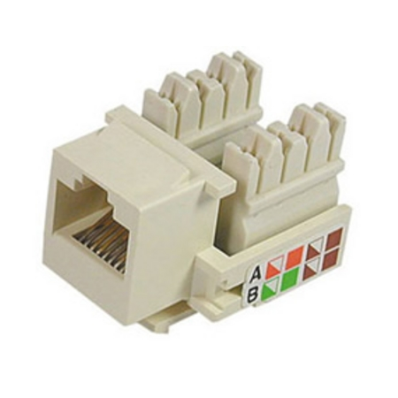
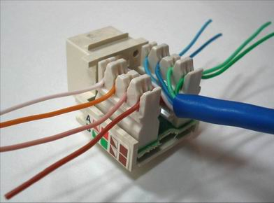
- Par Trançado
- Conectores
RJ45 FÊMEA

Slide 9
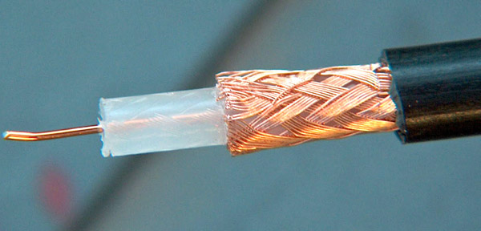
- Coaxial

Slide 10
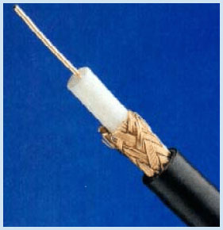
- Coaxial Fino (10 Base 2)

Slide 11
- Coaxial Fino (10 Base 2)
OBS.:
- Cada segmento de rede só pode ter, no máximo, 30 nós;
- Distância mínima de 0,5 metros entre cada nó da rede.

Slide 12
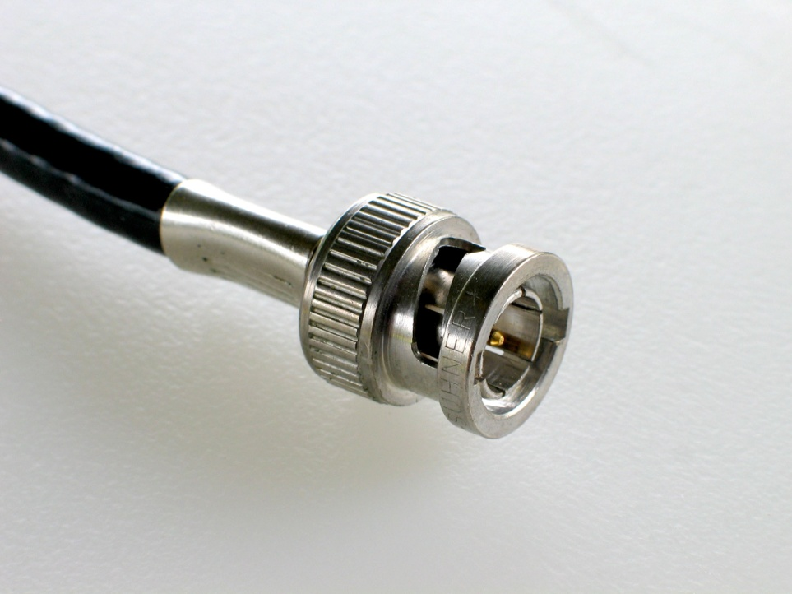
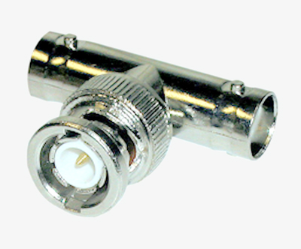
- Coaxial Fino (10 Base 2)
- Conectores
BNC
BNC-T

Slide 13
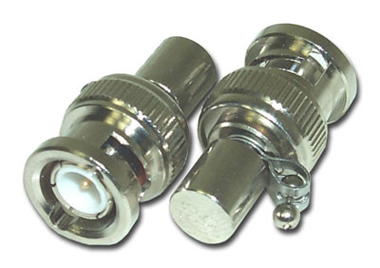
- Coaxial Fino (10 Base 2)
- Conectores
BNC-TERMINADOR

Slide 14
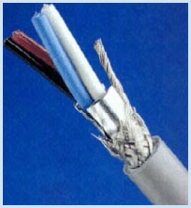
- Coaxial Grosso (10 Base 5)

Slide 15
- Coaxial Grosso (10 Base 5)
OBS.:
- Cada segmento de rede só pode ter, no máximo, 100 nós;
- Distância mínima de 2,5 metros entre cada nó da rede.

Slide 16
- Coaxial Grosso (10 Base 5)
- Conectores
AUI

Slide 17
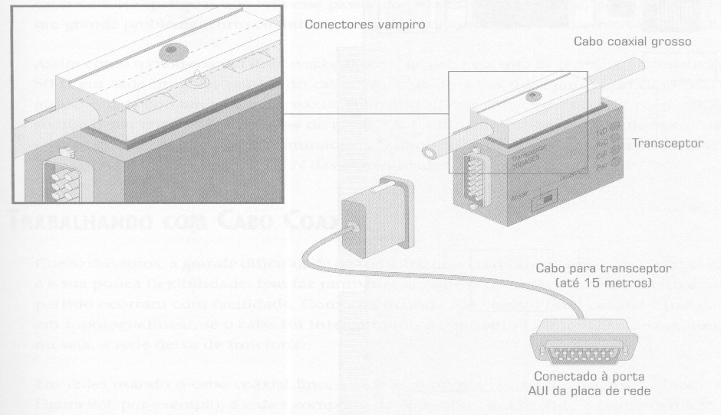
- Coaxial Grosso (10 Base 5)
- Conectores
TRANSCEPTOR

Slide 18
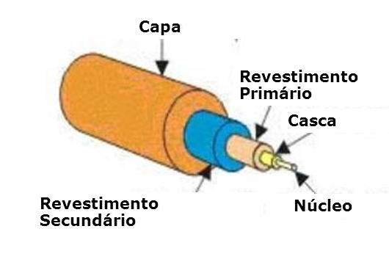
- Fibra Óptica

Slide 19
- Fibra Óptica
Utiliza luz para transmissão de dados.
Completamente imune a ruído.
Maiores velocidades e distâncias.
São dois tipos: Monomodo e Multimodo.
OBS.:
Desvantagens
Alto custo de instalação e manutenção.
Difícil de instalar e de reparar, pois necessita de equipamento específicos que identifiquem o local do problema.
Quebra com facilidade.
Difícil ser remendada, pois necessita de equipamento especializado para reparo.

Slide 20
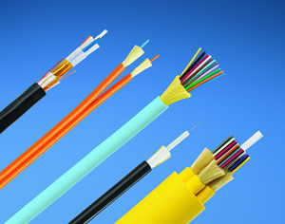
- Fibra Óptica

Slide 21
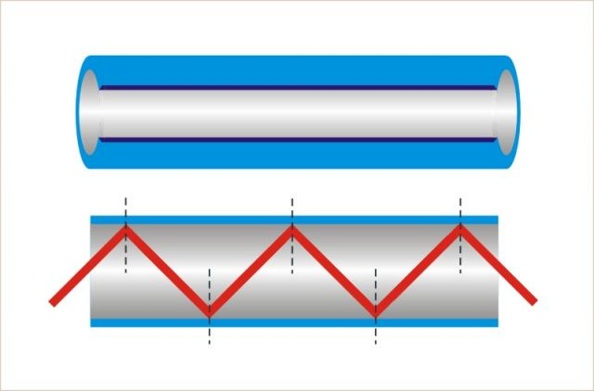
- Fibra Óptica
- Funcionamento

Slide 22
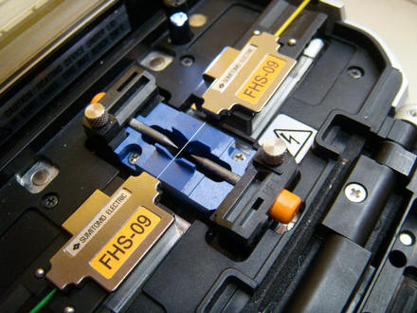
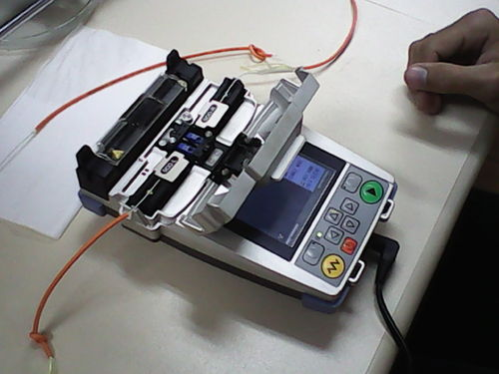
- Fibra Óptica
- Fusão de Fibra

Slide 23
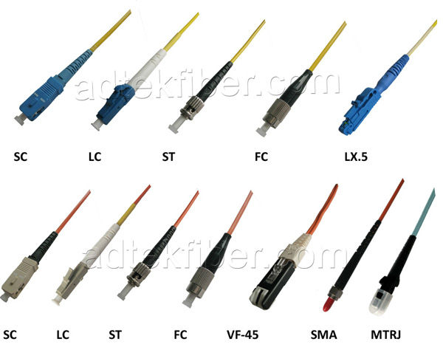
- Fibra Óptica
- Conectores

Slide 24
Cabeamento
Cabo | Meio Físico | Distância | Banda
1BASET | Par Trançado | --- | 1 Mbps
10BASET | Par Trançado | 100 metros | 10 Mbps
100BASETX | Par Trançado | 100 metros | 100 Mbps
1000BASET | Par Trançado | 100 metros | 1000 Mbps
10GBASET | Fibra/Par Trançado | --- | 10 Gbps
100BASET4 | Par Trançado | 100 metros | 100 Mbps
10BASE2 | Coaxial | 185 metros | 10 Mbps
10BASE5 | Coaxial | 500 metros | 10 Mbps
10BROAD36 | Coaxial | 1,8 Km | 10 Mbps
10BASEF OU 10BASEFL | Multimodo | 2 Km | 10 Mbps
100BASEFX | Monomodo | 2 a 20 Km | 100 Mbps
1000BASELX | Monomodo e Multimodo | 550 metros a 5 Km | 1000 Mbps
Padrão de baixo que utilizava todos os pares para transmitir dados.
Permite a utilização de dois canais, chegando até 3,6 Km.
LED
Laser
Obs.: USOC – Padrão de cabeamento que não pode ser usado em redes de computadores devido à ordem dos fios.
Notes:
S – Short
L - Long

